Slide 1
Projeto de interface com o usuário

Slide 2
Objetivos
Sugerir alguns princípios gerais para projeto de interface de usuário
Explicar diferentes estilos de interação e seus usos
Explicar quando usar a apresentação de informações gráficas e textuais
Explicar as atividades principais do processo de projeto de interface com o usuário
Apresentar os atributos de usabilidade e as abordagens para avaliação de sistemas

Slide 3
Tópicos abordados
Tópicos de projeto
O processo de projeto de UI
Análise de usuário
Prototipação de interface com usuário
Avaliação de interface

Slide 4
A interface de usuário
As interfaces de usuário devem ser projetadas para atender às habilidades, experiências e expectativas dos seus usuários previstos.
Os usuários de sistema freqüentemente julgam um sistema pela sua interface ao invés de sua funcionalidade.
Uma intefarce fracamente projetada pode levar um usuário a cometer erros catastróficos.
Projeto fraco de interface com usuário é a razão pela qual muitos sistemas de software nunca são usados.

Slide 5
Fatores humanos no projeto de interface
Memória limitada de curto prazo
  As pessoas podem se lembrar instantâneamente de sete itens de informação. Se você apresentar mais que isso, elas podem cometer erros.
As pessoas cometem erros
  Quando as pessoas cometem erros e os sistemas não funcionam direito, alarmes e mensagens inapropriados podem aumentar o estresse e, conseqüentemente , a probabilidade de mais erros.
As pessoas são diferentes
  As pessoas têm uma faixa variada de capacidades físicas, por isso os projetistas não devem desenvolver projetos somente para suas próprias capacidades.
As pessoas têm preferências diferentes de interação
  Alguns gostam de figuras, outros, de textos.

Slide 6
Princípios de projeto de UI
Um projeto de UI deve levar em conta as necessidades, experiências e capacidades dos usuários de sistema.
Os projetistas devem estar cientes das limitações físicas e mentais das pessoas (por exemplo, memória limitada de curto prazo) e devem reconhecer que as pessoas cometem erros.
Os princípios de projeto de UI apóiam os projetos de interface, embora nem todos os princípios sejam aplicáveis a todos os projetos.

Slide 7
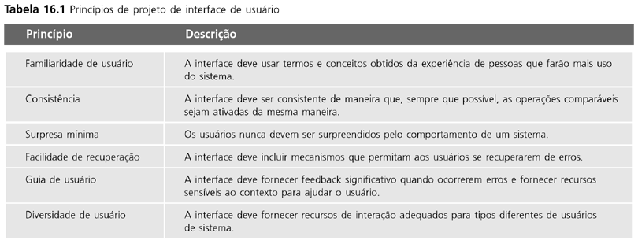
Princípios de projeto de interface de usuário

Slide 8
Princípios de projeto
Familiaridade de usuário
  A interface deve ser baseada em termos e conceitos de orientação a objetos, ao invés de conceitos de computador. Por exemplo, um sistema de escritório deve usar conceitos, tais como cartas, documentos, folhetos, etc., ao invés de diretórios, identificadores de arquivos, etc.
Consistência
  O sistema deve apresentar um nível de consistência apropriado. Comandos e menus devem ter o mesmo formato, a pontuação de comandos deve ser similar, etc.
Surpresa mínima
  Se um comando opera em modo conhecido, o usuário deve ser capaz de prever a operação de comandos comparáveis.

Slide 9
Princípios de projeto
Facilidade de recuperação
  O sistema deve fornecer alguma resistência para erros de usuário e permitir que o usuário se recupere de erros. Isso poderia incluir um recurso de ‘refazer’, confirmação de ações destrutivas, deletes fracos, etc.
Guia de usuário
  Alguns guias de usuários como sistemas de help, manuais on-line, etc. devem ser fornecidos.
Diversidade de usuário
  Recursos de interação para tipos diferentes de usuários devem ser apoiados. Por exemplo, alguns usuários têm dificuldades de visão e, assim, textos maiores devem estar disponíveis.

Slide 10
Tópicos de projeto em UI
Dois problemas devem ser considerados em um projeto de sistemas iterativos
  Como as informações do usuário devem ser fornecidas para o sistema de computador?
  Como as informações do sistema de computador devem ser apresentadas para o usuário?
Interação de usuário e apresentação de informações podem ser integradas por meio de um framework coerente, tal como uma metáfora de interface de usuário.

Slide 11
Estilos de interação
Manipulação direta
Seleção de menu
Preenchimento de formulários
Linguagem de comando
Linguagem natural

Slide 12
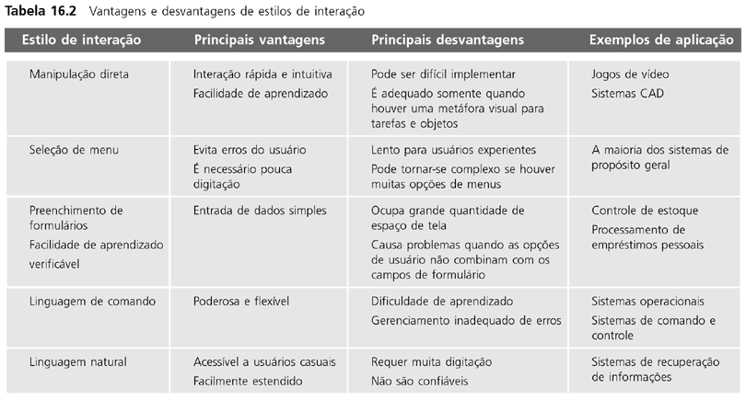
Estilos de interação

Slide 13
Interfaces baseadas em Web
Muitos sistemas baseados em Web têm interfaces baseadas em formulários Web.
Os campos de formulário podem ser menus, campos de entrada de texto, botões de seleção, etc.
No exemplo do LIBSYS, os usuários escolhem um conjunto a ser pesquisado com base em um menu onde escrevem a frase a ser pesquisada em um campo de texto livre.

Slide 14
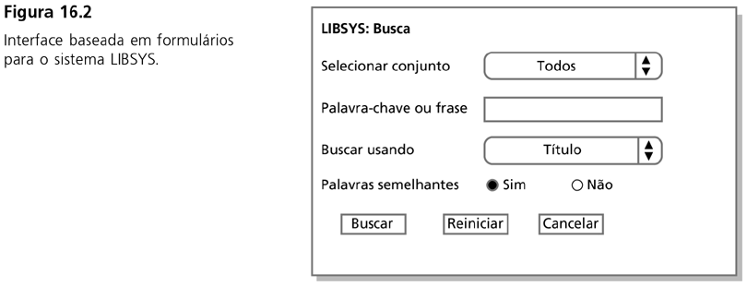
Formulário de busca do LIBSYS

Slide 15
Apresentação de informações
Informações estáticas
  Iniciam no começo de uma sessão e não mudam.
  Podem ser numéricas ou textuais.
Informações dinâmicas
  As mudanças durante uma sessão devem ser comunicadas ao usuário de sistema.
  Podem ser numéricas ou textuais.

Slide 16
Fatores de apresentação de informações
O usuário está interessado em informações precisas ou nos relacionamentos de dados?
Com que rapidez mudam os valores de informações?
A mudança deve ser indicada imediatamente?
O usuário deve executar alguma ação em resposta à uma mudança?
Existe uma interface de manipulação direta?
As informações são textuais ou numéricas? Os valores relativos são importantes?

Slide 17
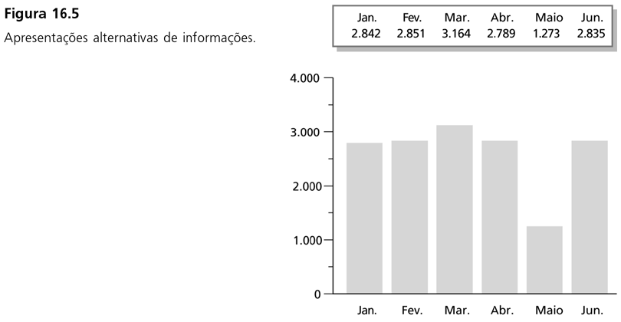
Apresentações alternativas de informações

Slide 18
Apresentação analógica ou digital?
Apresentação digital
  Compacto – toma pouco espaço de tela;
  Valores precisos podem ser comunicados.
Apresentação analógica
  Mais fácil para obter uma impressão ‘de relance’ de um valor;
  É possível mostrar valores relativos;
  É mais fácil de ver os valores de dados excepcionais.

Slide 19
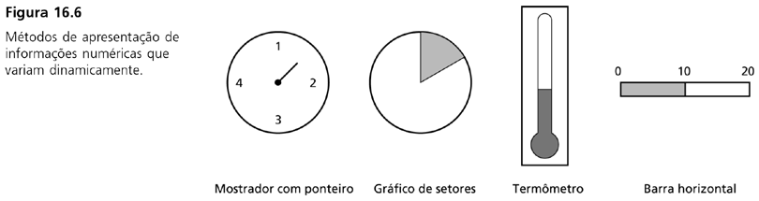
Métodos de apresentação

Slide 20
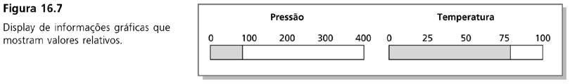
Display de valores relativos

Slide 21
Visualização de dados
Está relacionada à técnicas para apresentação de grandes quantidades de informações.
A visualização pode revelar o relacionamentos entre entidades e tendências nos dados.
Exemplos de visualizações de dados são:
  Informaçoes meteorológicas, obtidas de uma série de fontes;
  O estado de uma rede telefônica como um conjunto de nós ligados;
  O estado de um indústria química visualizado ao mostrar pressões e temperaturas em um conjunto de tanques e tubulações ligadas;
  O modelo de uma molécula é exibido em três dimensões;
  Um conjunto de páginas Web é apresentado como uma árvore hiperbólica.

Slide 22
Displays coloridos
A cor adiciona uma dimensão extra à uma interface, e pode auxiliar o usuário na compreesão das estruturas complexas de informações.
Uma cor pode ser usada para destacar eventos excepcionais.
Erros comuns no uso de cor no projeto de interface incluem:
  O uso de cor para comunicar significado;
  O uso demasiado de cor no display.

Slide 23
Diretrizes para o uso de cores
Limitar o número de cores usadas e ser conservativo quanto ao modo de serem utilizadas.
Usar a mudança de cores para mostrar uma mudança no status de sistema.
Usar codificação de cores para apoiar a tarefa que os usuários estão tentando executar.
Usar codificação de cores de uma maneira cuidadosa e consistente.
Ser cuidadoso quanto aos pares de cores.

Slide 24
Mensagens de erro
O projeto de mensagens de erro é extremamente importante. Mensagens de erro ruins podem significar que um usuário rejeita ao invés de aceita um sistema.
As mensagens devem ser gentis, concisas, consistentes e construtivas.
O contexto e a experiência dos usuários devem ser os fatores determinantes para os projetos de mensagens.

Slide 25
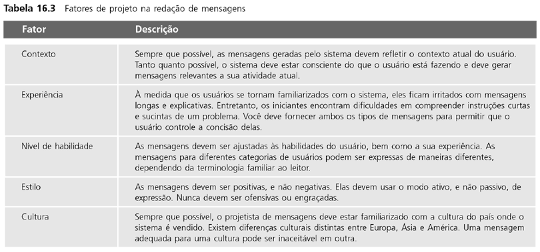
Fatores de projeto na redação de mensagens

Slide 26
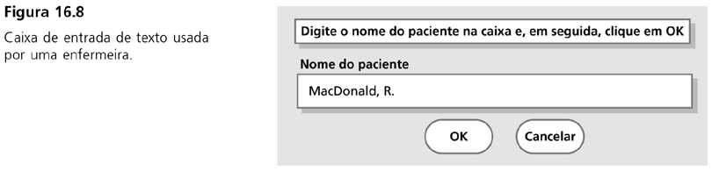
Erros de usuário
Suponha que uma enfermeira errou o nome de um paciente cujos registros está tentando recuperar.

Slide 27
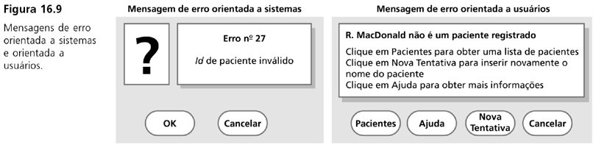
Projeto de mensagens boas e ruins

Slide 28
Processo de projeto de UI
O projeto de UI é um processo iterativo que envolve estreita cooperação entre usuários e projetistas.
As três atividades centrais nesse processo são:
  Análise de usuário. Compreender o que os usuários farão com o sistema;
  Prototipação de sistema. Desenvolver uma série de protótipos para experimento;
  Avaliação de interface. Experimentar esses protótipos com usuários.

Slide 29
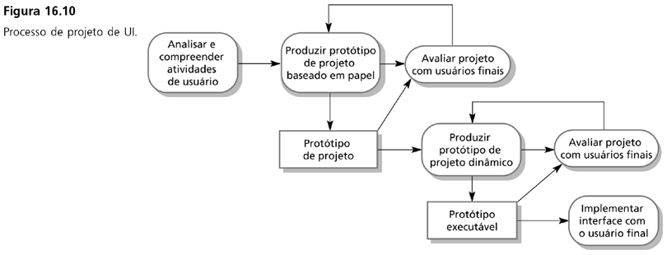
O processo de projeto

Slide 30
Análise de usuário
Se você não compreender o que os usuários querem fazer com o sistema, não terá uma perspectiva realistica de projeto de uma interface eficiente.
As análises de usuário têm de ser descritas em termos que os usuários e os outros projetistas possam compreender.
Cenários, onde você descreve episódios típicos de uso, são uma maneira de descrever estas análises.

Slide 31
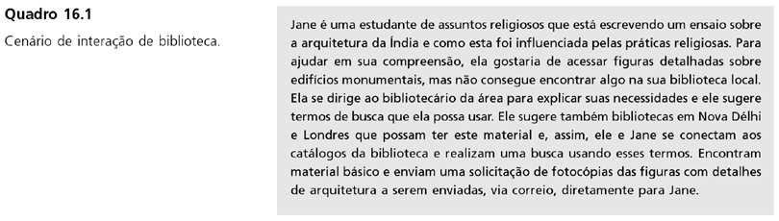
Cenário de interação de usuário

Slide 32
Requisitos de um cenário
Os usuários podem não estar conscientes dos termos de busca apropriados. Pode ser necessário acessar ajuda quanto à escolha de termos de busca.
Os usuários têm de ser capazes de selecionar conjuntos para busca.
Os usuários precisam ser capazes de conduzir buscas e solicitar cópias de material relevante.

Slide 33
Técnicas de análise
Análise de tarefa
  Modela os passos envolvidos na realização de uma tarefa.
Entrevistas e questionários
  Questiona os usuários sobre o trabalho que eles fazem.
Etnografia
  Observa o usuário no trabalho.

Slide 34
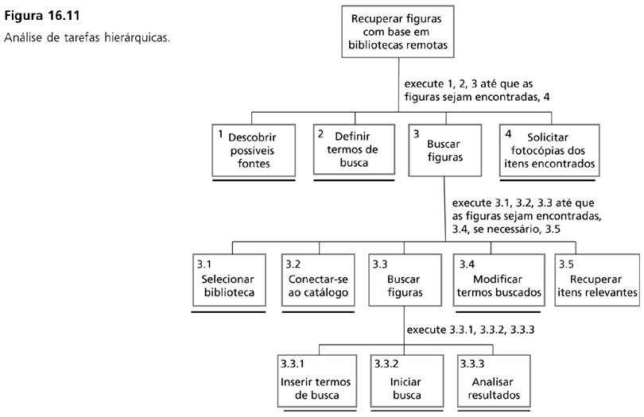
Análise de tarefas hierárquicas

Slide 35
Entrevista
Projetar entrevistas semi-estruturadas basedas em questões abertas.
Assim, os usuários podem fornecer informações que pensam ser essenciais, além daquelas que você pensou em coletar.
Entrevistas de grupos ou grupos focais permitem aos usuários discutirem entre si o que eles fazem.

Slide 36
Etnografia
Envolve um observador externo que assiste os usuários no trabalho e questionando-os de maneira livre sobre seu trabalho.
É valiosa porque muitas tarefas de usuário são intuitivas, e eles acham que as tarefas são muito difíceis de descrever e de explicar.
Também auxilia a compreender o papel das influências sociais e organizacionais no trabalho.

Slide 37
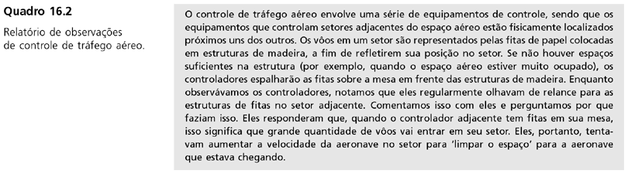
Registros etnográficos

Slide 38
Visões da etnografia
Os controladores tinham de ver todos os vôos em um setor. Portanto, displays com scrolling nos quais os vôos desparecem da parte superior ou inferior devem ser evitados.
A interface tinha de ter alguma maneira de informar aos controladores quantos vôos estavam em setores adjacentes, de modo que eles pudessem planejar a sua carga de trabalho.

Slide 39
Prototipação de interface de usuário
O objetivo da prototipação é permitir que os usuários ganhem experiência direta com a interface.
Sem tal experiência direta, é impossível julgar a usabilidade de uma interface.
A prototipação pode ser um processo de dois estágios:
  No início do processo, protótipos de papel podem ser usados;
  O projeto é refinado e, cada vez mais, sofisticados protótipos automatizados são desenvolvidos

Slide 40
Prototipação de papel
Trabalhar através dos cenários usando rascunhos da interface.
Usar um storyboard para apresentar uma série de interações com o sistema.
A prototipação de papel é uma maneira eficaz de obter reações do usuário para uma proposta de projeto.

Slide 41
Técnicas de prototipação
Prototipação dirigida a scritps
  Desenvolver um conjunto de scripts e telas usando ferramentaa como o Macromedia Director. Quando o usuário interage com essas telas, o script é executado, e a próxima tela é apresentada.
Programação visual
  Usar uma linguagem projetada para desenvolvimento rápido, tal como o Visual Basic. Veja o Capítulo 17.
Prototipação baseada na Internet
  Usar um Web browser e scripts associados.

Slide 42
Avaliação de interface de usuário
A avaliação de um projeto de interface de usuário deve ser realizada para avaliar a sua adequabilidade.
A avaliação completa é muito dispendiosa e impraticável para a maioria dos sistemas.
Preferencialmete, uma interface deve ser avaliada em relação à uma especificação de usabilidade. Contudo, é raro tais especificações serem produzidas.

Slide 43
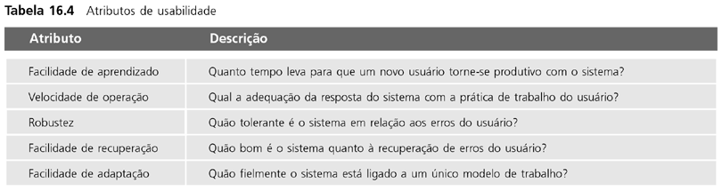
Atributos de usabilidade

Slide 44
Técnicas simples de avaliação
Questionários para feedback do usuário.
Registro em vídeo do uso do sistema e avaliação subseqüente da fita.
Instrumentalização do código para coletar informações sobre a facilidade de uso e os erros do usuário.
A inclusão de código no software para coletar feedback do usuário on-line.

Slide 45
Pontos-chave
Os princípios de interface de usuário devem ajudar a guiar o projeto de interfaces de usuário.
Estilos de interação incluem manipulação direta, sistemas de menus, preenchimento de formulários, linguagens de comando e linguagem natural.
Os displays gráficos devem ser usados para apresentar tendências e valores aproximados. Displays digitais deve ser usado somente quando precisão é necessária.
As cores devem ser usadas cuidadosa e consistentemente.

Slide 46
Pontos-chave
O processo de projeto de interface de usuário envolver análise de usuário, prototipação de intefaces e avaliação de interfaces.
O objetivoo da análise de usuário é sensibilizar os projetistas para os meios em que os usuários realmente trabalham.
A prototipação de UI deve ser um processo por estágios, com protótipos de papel usados no início como uma base para protótipos automatizados da interface.
Os objetivos da avaliação de UI são obter feedback sobre como melhorar o projeto de interface, e avaliar se a interface atende aos seus requisitos de usabilidade.

